Slide 1
МБДОУ «Таеженский детский сад»
Осторожно тонкий лёд
Воспитатель Резвицкая Н.А.

Slide 5
Места скопления снега; береговая линия; заросли
камыша; впадение ручьёв в реки; места биения ключей,
в таких местах могут быть глубокие трещины и разломы.

Slide 7
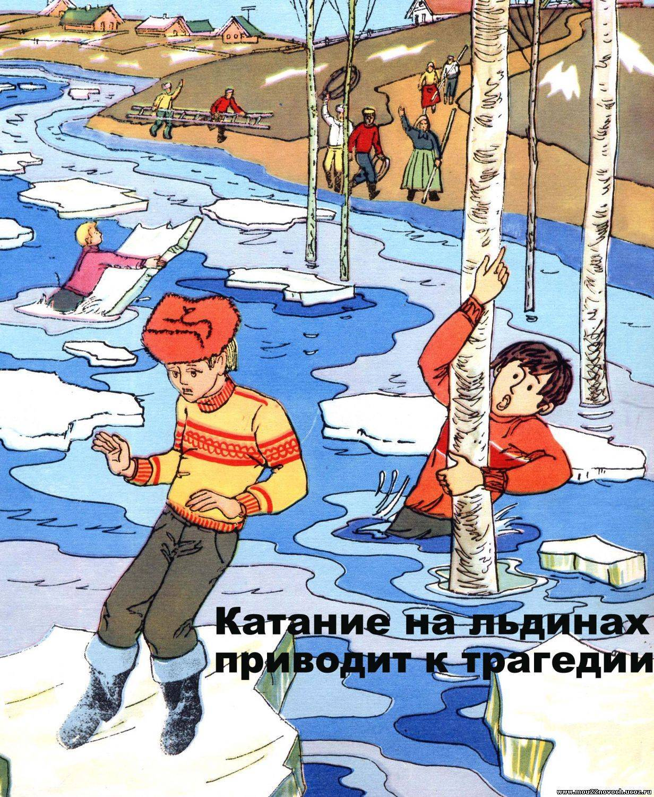

Slide 12
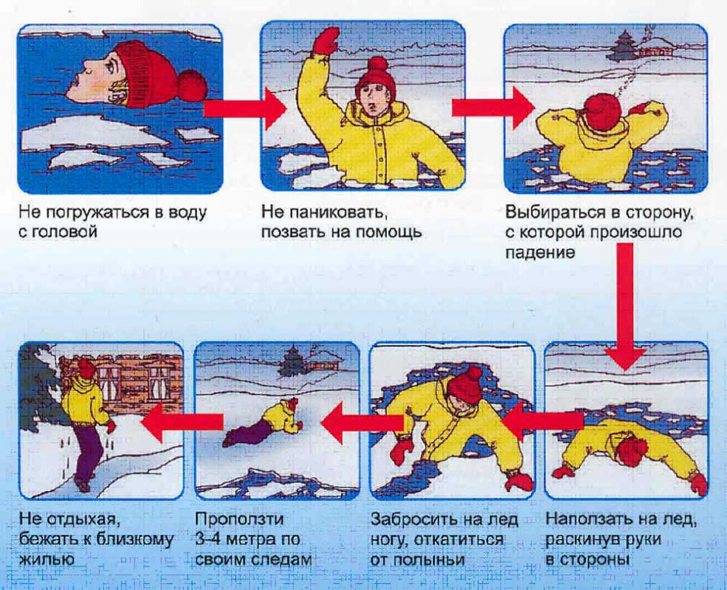
Если вы провалились и оказались в воде:

Slide 13
Оказание помощи пострадавшим на льду.

Slide 18
запомните

